Slide 1
Chimioprévention du paludisme saisonnier (CPS)
Campagne 2022
Pays: NIGER
Presentateur: Ibrahim OUBA
Conakry, Guinée, du 28 au 02 /02 / 2023

Slide 2
Presentation du pays
Pays situé en Afrique de l’ouest;
Superficie : 1 267 000 Km2;
Limité :
l’est par le Tchad;
l’ouest par le Mali et le Burkina Faso;
nord par l’Algerie et la Lybie;
sud par le Nigeria et le Benin
Population en 2023:
25 369 414 habitants ;
4 921 901 enfants 0-59 mois
1 322 317 grossesses attendues
Couverture sanitaire: 53,21% en 2021

Slide 3
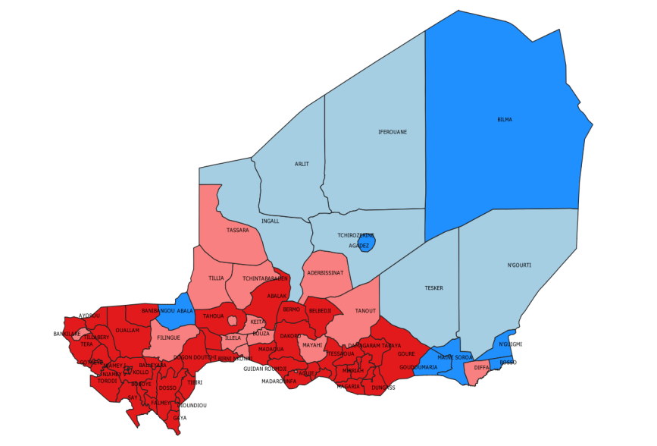
Presentation du pays
Pays HBHI, SaMe
Principale morbidité et mortalité: Paludisme
Principale victimes: enfants 0-59 mois;
Quatre strates épidémiologiques:
Très faible ;
Faible;
Modérée;
Haut .
Principal espèce plasmodial : P.falciparum à 89 %;
Principal vecteur de transmission : A.gambiae 98%
Tres faible
Niveau de transmission
Faible
Moderée
Haute

Slide 4
Informations sommaires pour 2022 et plans pour
les campagnes 2023
 | 2022 | 2023
Dates de début et de fin | Juillet-Novembre | Juillet-Novembre
Nombre de cycles | 4 à 5 cycles | 4 à 5 cycles
Nombre de districts ciblés | 67 | 67
Nombre d'enfants couverts | 4 654 249 | 4 811 757
Tranches d'âge couvertes | 3-59 mois | 3-59 mois
Couverture (% d'enfants ciblés recevant tous les cycles) | 86% (4e passage)
Des plans pour la numérisation des campagnes ? | Pilote dans 6 DS | 20 districts sanitaire
Des tests de résistance aux médicaments ou des études d'efficacité ont-ils été réalisés ? (O/N) | OUI ( en cours) | non

Slide 5
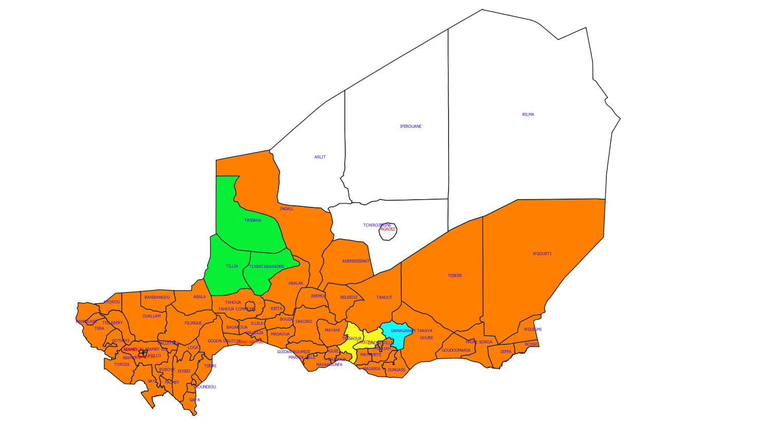
Carte du pays montrant les districts de mise en œuvre de la CPS 2022
4 Passages
3 Passages
5 Passages
5 Passages et extension 5-9ans

Slide 6
Carte du pays montrant les districts de mise en œuvre de la CPS 2023
4 Passages
3 Passages
5 Passages
5 Passages et extension 5-9ans

Slide 7
Partenaires accompagnant la mise en œuvre de la CPS
L’Etat
Fond Mondial dans 6 regions avec 46 districts sanitaire
PMI dans deux regions avec 21 districts sanitaires
Certains ONG, au niveau local

Slide 8
Synthse des resultats de la CPS 2022

Slide 9
Synthse des resultats depistage de la malnutrition pendant la CPS 2022
Passages | Malnutris dépistés pendant la CPS | Malnutris modéré dépistés pendant la CPS | Malnutris sévère dépistés pendant la CPS
1er | 92,653 | 67,699 | 24,954
2e | 78,894 | 56,078 | 22,816
3e | 75,390 | 52,276 | 23,114
4e | 52,049 | 33644 | 18,405
Total | 298,986 | 209,697 | 89,289

Slide 10
Focus Numérisation

Slide 11
Principaux enseignements tirés / innovation en 2022 : Focus Numerisation (Resultats)
Quel était le problème que vous essayiez de résoudre ? Par exemple : Amélioration de la planification, de la mise en œuvre, du suivi et de l'évaluation, Maitrise des coûts ?
Principaux probleme:
Faible couverture de l’internet
Insuffisance du parc informatique (telephones, les sources de recharge, la maintenance technique le serveur…)
Le cout de la mise en œuvre
L’appropriation de l’innovation a l’echelle peripherique

Slide 12
Principaux enseignements tirés / innovation en 2022 : Focus Numerisation
Quelle a été la conception de la numérisation ?
Phase préparatoire:
Signature de l’arreté du comité national organisation;
Mise en place du sous comité ICT4D;
Conception et development de la plate forme Tracker et formulaires agreges (DHIS2);
Prétest sur l’utilisation de l’application;
Finalisation de la conception de la plateforme

Slide 13
Principaux enseignements tirés / innovation en 2022 : Focus Numerisation
Quelle a été la conception de la numérisation ?
Phase préparatoire:
Signature de l’arreté du comité national organisation;
Mise en place du sous comité ICT4D;
Conception et development de la plate forme Tracker et formulaires agreges (DHIS2);
Prétest sur l’utilisation de l’application;
Finalisation de la conception de la plateforme
Configuration de smartphones
Formation des formateurs;
Formation des techniciens supports terrain

Slide 14
Principaux enseignements tirés / innovation en 2022 : Focus Numerisation
Quelle a été la conception de la numérisation ?
Phase préparatoire:
Formation des Chefs;
Formation des agents denombreurs/distributeurs
Phase d’execution:
Collecte des donnees pendant la campagne
Supervision de la collecte
Evaluation a la fin de chaque passage
Phase d’evaluation en cours

Slide 15
Principaux enseignements tirés / innovation en 2022 : Focus Digitalization
Quels sont les défis que vous avez dû relever ?
La maitrise de la collecte des donnees par les superviseurs de proximite et les distributeurs;
Absence des cibles dans les menages pendant la distribution;

Slide 16
Principaux enseignements tirés / innovation en 2022 : Focus Digitalization
Que feriez-vous différemment à l'avenir ?
Renforcement des capacités des acteurs et intensifification de la communication;
Adaptation des heures de passage des agents distributeurs dans les menages avec les leaders coutumiers.

Slide 17
Cibler les populations difficiles à atteindre

Slide 18
Principaux enseignements tirés / innovation en 2022 : atteindre les populations difficiles à atteindre
Quel était le problème que vous essayiez de résoudre ? Par exemple : Amélioration de la planification, de la mise en œuvre, du suivi et de l'évaluation, maitrise des coûts ?
Amelioration la planification
Amelioration de la mise en œuvre, du suivi et de l'évaluation;
Utilisation des acteurs locaux dans certaines zones dites insécures;
Distribution en fixe dans certaines formations sanitaires

Slide 19
Principaux enseignements tirés / innovation en 2022 : atteindre les populations difficiles à atteindre
Quelle était la conception de l'innovation ?
Recrutement des distributeurs et relais dans les formations sanitaires à haute insecurité;
Utilisation des relais communaitaires pour encourager les prises des deux doses à domicle;
Réduction de la Performance des équipes

Slide 20
Principaux enseignements tirés / innovation en 2022 : atteindre les populations difficiles à atteindre
Quels sont les défis que vous avez dû relever ?
Superviser la prise des médicaments au sein des ménages;
Notifier et investiguer tout cas d’EI;
Mobiliser les ressources;
Mettre en œuvre les intervention dans les zone d’insécurité;
Impliquer d’avantage les autorités (administ, coutum, leaders ,FDS ) tout au long de la campagne.

Slide 21
Principaux enseignements tirés / innovation en 2022 : atteindre les populations difficiles à atteindre
Quels sont les défis que vous avez dû relever ?
Impliquer d’avantage les autorités (administ, coutum, leaders, FDS ) tout au long de la campagne;
Intensifier la communication (médias, CIP) à tous les niveaux;
Réduire les couts de la mise en œuvre de la CPS;
Améliorer la gestion des intrants

Slide 22
Principaux enseignements tirés / innovation en 2022 : atteindre les populations difficiles à atteindre
Que feriez-vous différemment à l'avenir ?
Adaptation de la stratégie en fonction de la réalité des régions (Porte à Porte , fixe, mobile );
Intensification de la sensibilisation ;
Panier commun des intrants;

Slide 23
Principaux enseignements tirés / innovation en 2022 : atteindre les populations difficiles à atteindre
Que feriez-vous différemment à l'avenir ?
Inventaire et regroupement des stocks après chaque campagne;
Supervision conjointe (transfrontalieres) Niger, Mali et Burkina F;
Monitorage independant la campagne;
Enquete de couverture CPS
Etude d’impact sur la CPS

Slide 24
Focus: Pérennisation de la CPS

Slide 25
Principaux enseignements tirés / innovation en 2022 : Pérennisation de la CPS
Quel était le problème que vous essayiez de résoudre ? Par exemple : Amélioration de la planification, de la mise en œuvre, du suivi et de l'évaluation, maîtrise des coûts ?
Amélioration de la planification (Cibles CPS et DM);
Amélioration de la mise en œuvre;
Amélioration du suivi et de l'évaluation;
Implication des autorités à tous les niveaux.

Slide 26
Principaux enseignements tirés / innovation en 2022 : Pérennisation de la CPS
Quelle était la conception de l'innovation ?
Planification à la base;
Augmentation du nombre de superviseurs de proximité;
Respect des strategies;
Monitorage pendant et apres les passages.
Notes:
Cibles consensuelles CPS et DM
Respect des strategies depistage systemetique de la Malnutrition et prise supervisée de la premiere dose
Supervision de proximité

Slide 27
Principaux enseignements tirés / innovation en 2022 : Pérennisation de la CPS
Quels sont les défis que vous avez dû relever ?
Distribution dans les zones d’Insécurité;
Couplage de la CPS avec d’autres activités (Depistage de la malnutrition recherche des cas de PFA dans autres DS);
Prises des deux doses à domiciles;
Contributions locales;

Slide 28
Principaux enseignements tirés / innovation en 2022 : Pérennisation de la CPS
Que feriez-vous différemment à l'avenir ?
Plaidoyer dans toutes les 08 régions et les 67 Districts Sanitaires;
Augmenter le nombre de Districts pour la digigitalisation;
Utiliser les pairs éducateurs , les relais mobilisateurs, le matrones, ainsi que les COGEST pour les suivi de la prise des deux doses à domiciles.

Slide 29
Merci pour votre attention

